Slide 1

医療系データサイエンス教育ワークショップ2023
医療とAI・ビッグデータ入門演習内容紹介（45min/コマ✕6コマ）
2024.2.22
本スライドは、自由にお使いください。
使用した場合は、このQRコードからアンケートに回答をお願いします。
統合教育機構 曹 日丹

Slide 2
医療とAI・ビッグデータ入門演習内容紹介（45min/コマ✕6コマ）
変数とリストの概念
プログラミング基礎：for文とif文
Python基礎
Pandasライブラリ
架空データ
患者の歯に関する病院のリアルワールドデータの説明
（演習）データクレンジングによる歯の本数の集計
データクレンジング
（演習）データクレンジングによる患者年齢の集計および可視化

Slide 3
患者の歯に関する病院のリアルワールドデータの説明
架空データ
東京医科歯科大学歯科診療部門初診患者さんのリアルワールドデータを抽出しました。
絞込条件：
初診日：2018/1/1-2022/12/31 生年月日：1943/1/1-1982/12/31 (2023年1月1日時点：40歳以上、81歳未満）
抽出した内容：
id：匿名化ID
歯式と歯の状態：残存歯、喪失歯
性別：男、女
birthmonth：生年月、初診日：2018/1/1-2022/12/31
一部を無作為にシャッフルして、初診時年齢を算出して、架空データを作成し、練習用データとしました。

Slide 4
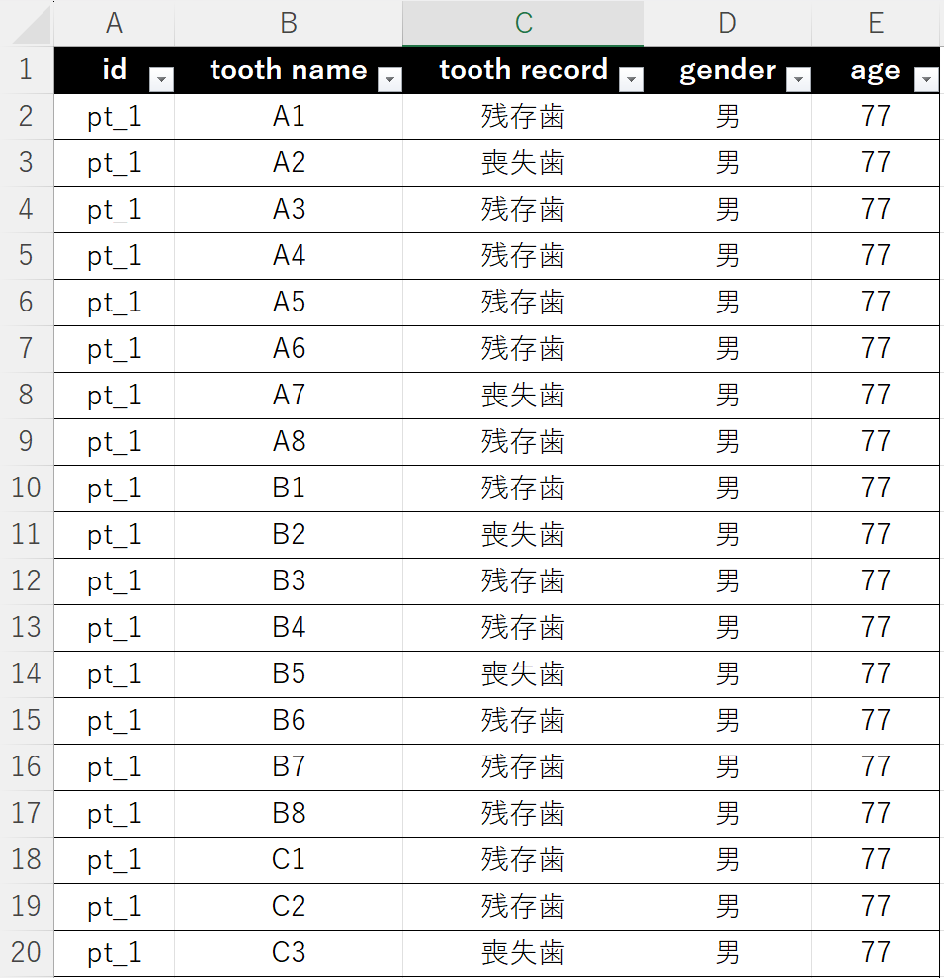
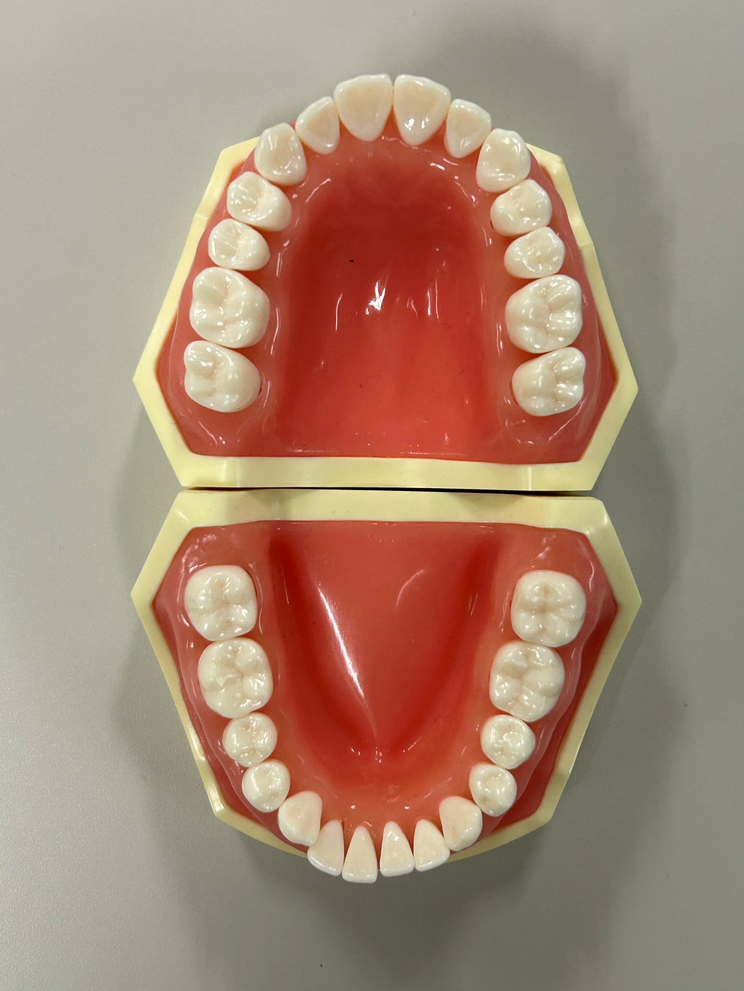

患者の歯に関する病院のリアルワールドデータの説明
EXCEL
ファイル
架空データ
歯の部位
歯の状態
上顎
A1
B1
A2
B2
A3
B3
A4
B4
A5
B5
A6
B6
A7
B7
A8
右上
左上
B8
D8
右下
左下
C8
D7
C7
D6
C6
D5
C5
D4
C4
D3
C3
D2
D1
C1
C2
下顎

Slide 5
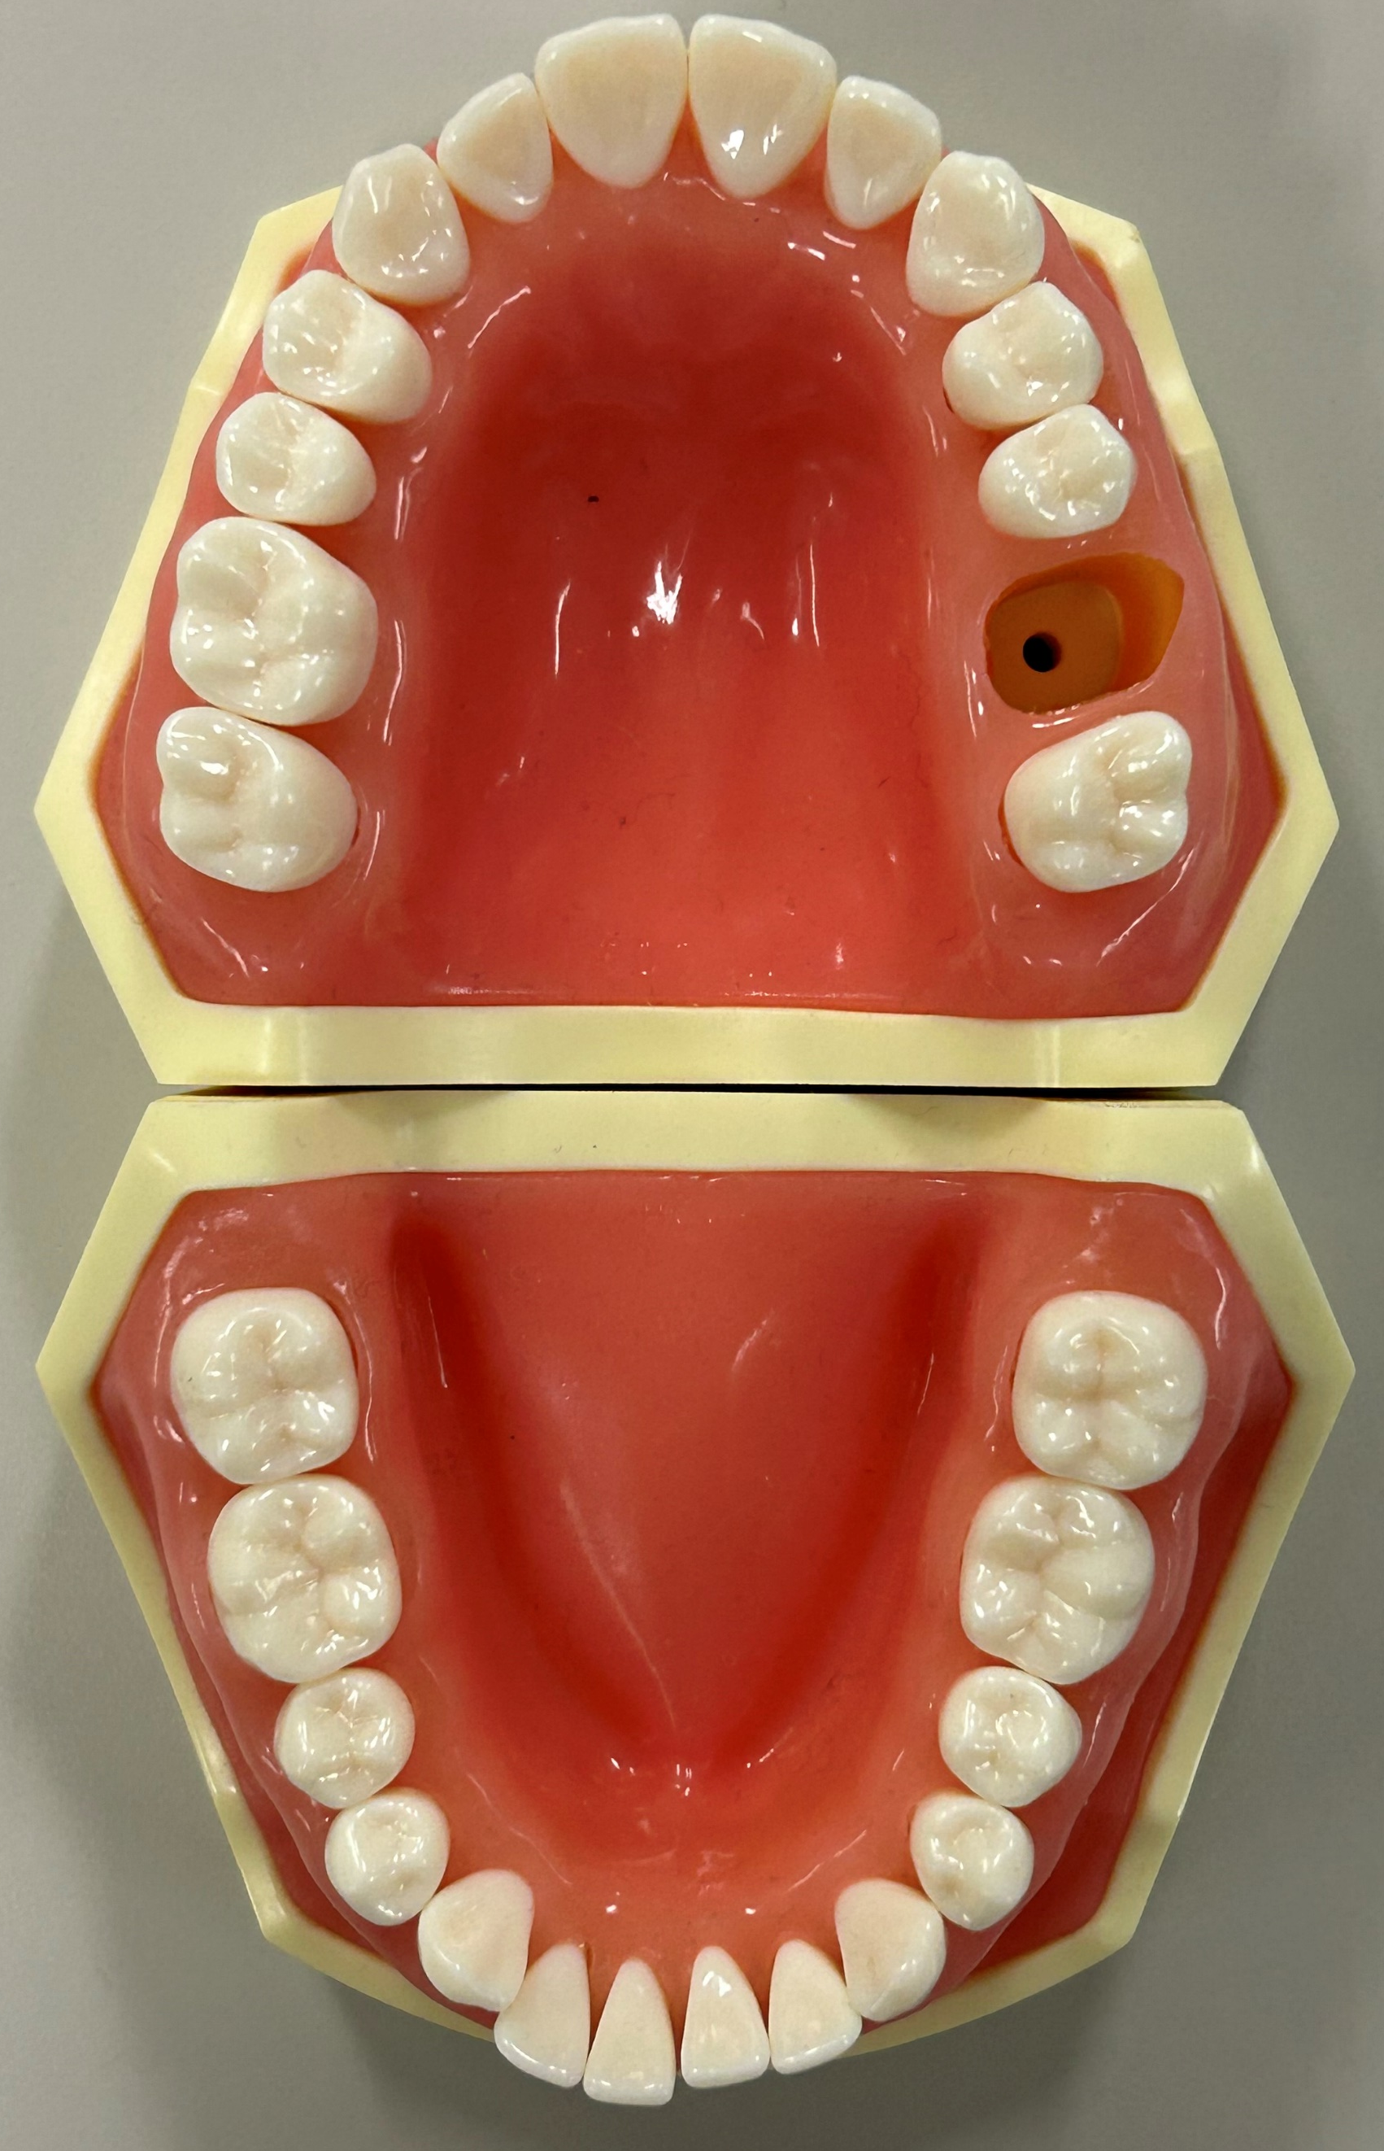
患者の歯に関する病院のリアルワールドデータの説明
EXCEL
ファイル
架空データ
歯の部位
歯の状態
残存歯：
口腔内に存在している歯
喪失歯：
抜歯などによって欠損している歯
歯の部位
歯の状態
喪失歯
残存歯
B6
喪失歯
B7
残存歯

Slide 6
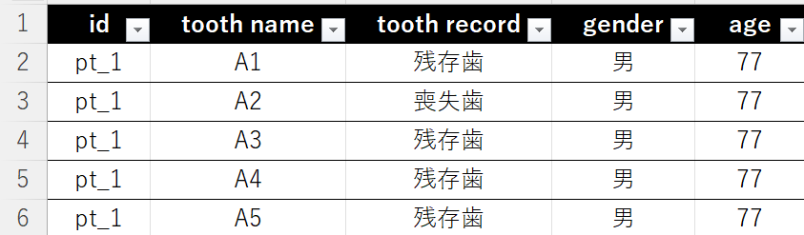
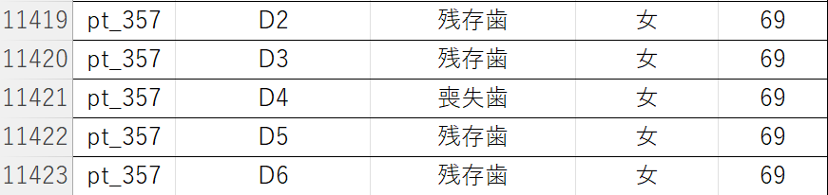
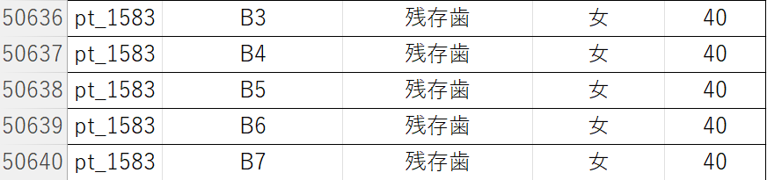
患者の歯に関する病院のリアルワールドデータの説明
EXCEL
ファイル
架空データ
演習の目標
ID
歯の本数
初診時年齢
pt_1
〇本
77歳
データクレンジング
・・・
pt_357
〇本
69歳
・・・
・・・
・・・
pt_1583
〇本
40歳
データを可視化する
散布図：年齢と歯の本数
歯の本数
・・・
・・・
年齢：56
歯の本数：28
年齢：76
歯の本数：15
患者年齢

Slide 7
Pythonを使用してデータクレンジングを行う必要性
データクレンジングは臨床研究や病院データ管理などの医療領域で非常に重要な手法です。
データクレンジングとは、データセットの特定の問題を修正し、データを分析や機械学習モデルのトレーニングに適した形式に整えるプロセスです。
Pythonを使用してデータクレンジングを行うSTEP
STEP1
Pandas
ライブラリ
インポート
STEP2
データ
読み込み
STEP3
データフレーム基本情報
確認
STEP4
データ
集計と処理

Slide 8
Pythonを使用してデータクレンジングを行うSTEP
STEP0
Python基礎
変数、リスト
データの型
ライブラリ
STEP1
Pandas
ライブラリ
インポート
STEP2
データ
読み込み
STEP3
データフレーム基本情報
STEP4
データ
集計と処理

Slide 9
Python基礎
Pythonの変数とデータの型
変数とは、データや値を一時的に保持するための名前付きの「箱」のようなものです。
この変数を使用することで、プログラム中でその値を繰り返し利用することができます。
変数に値を代入
変数の値を出力
コード01
a= 100
print(a)
プログラミング言語で表現します
100
変数
100
値
a
値

Slide 10
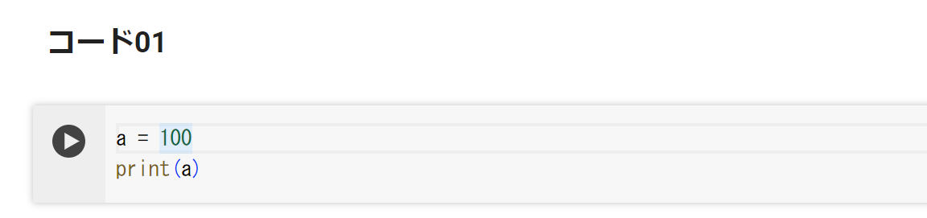

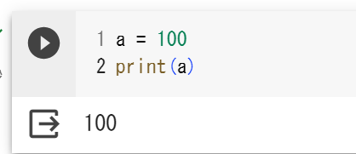
Python基礎
Pythonの変数とデータの型
STEP0
Python基礎
変数、リスト
データの型
ライブラリ
コード01
a = 100
print(a)
Google Colab画面
実行するには横の か、shift + enterを押します。
セル
実行ボタン
コード
実行結果
Colab

Slide 11
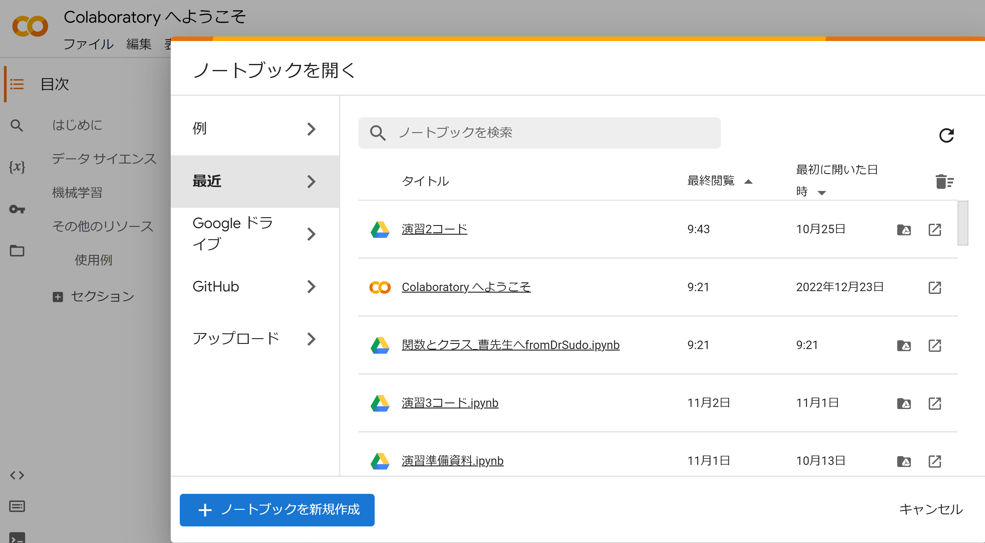
http://colab.research.google.com
検索google colab
Colaboratory へようこそ
演習6コード
演習7コード
演習4コード
演習5コード

Slide 12
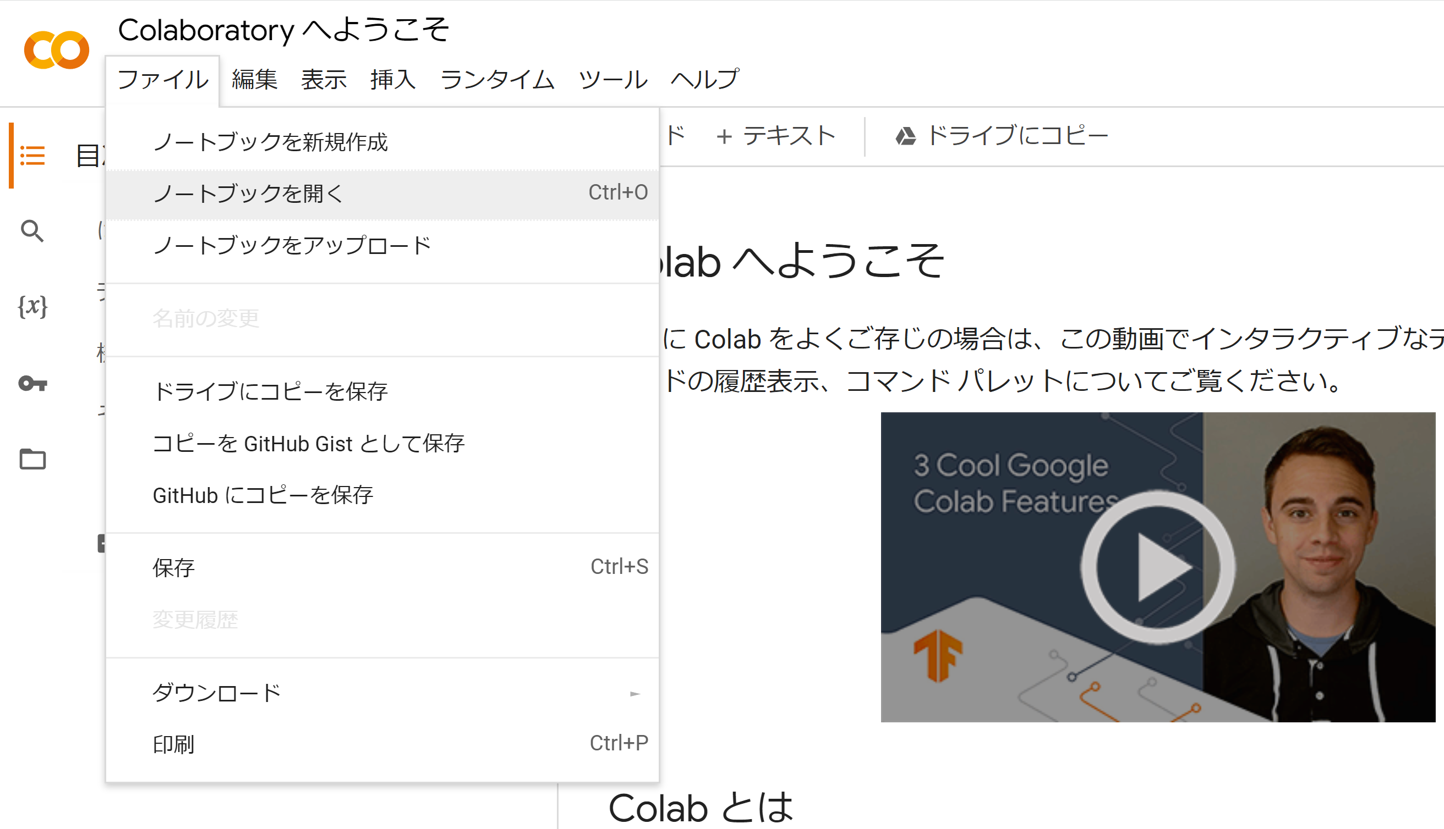
http://colab.research.google.com
検索google colab
Colaboratory へようこそ

Slide 13
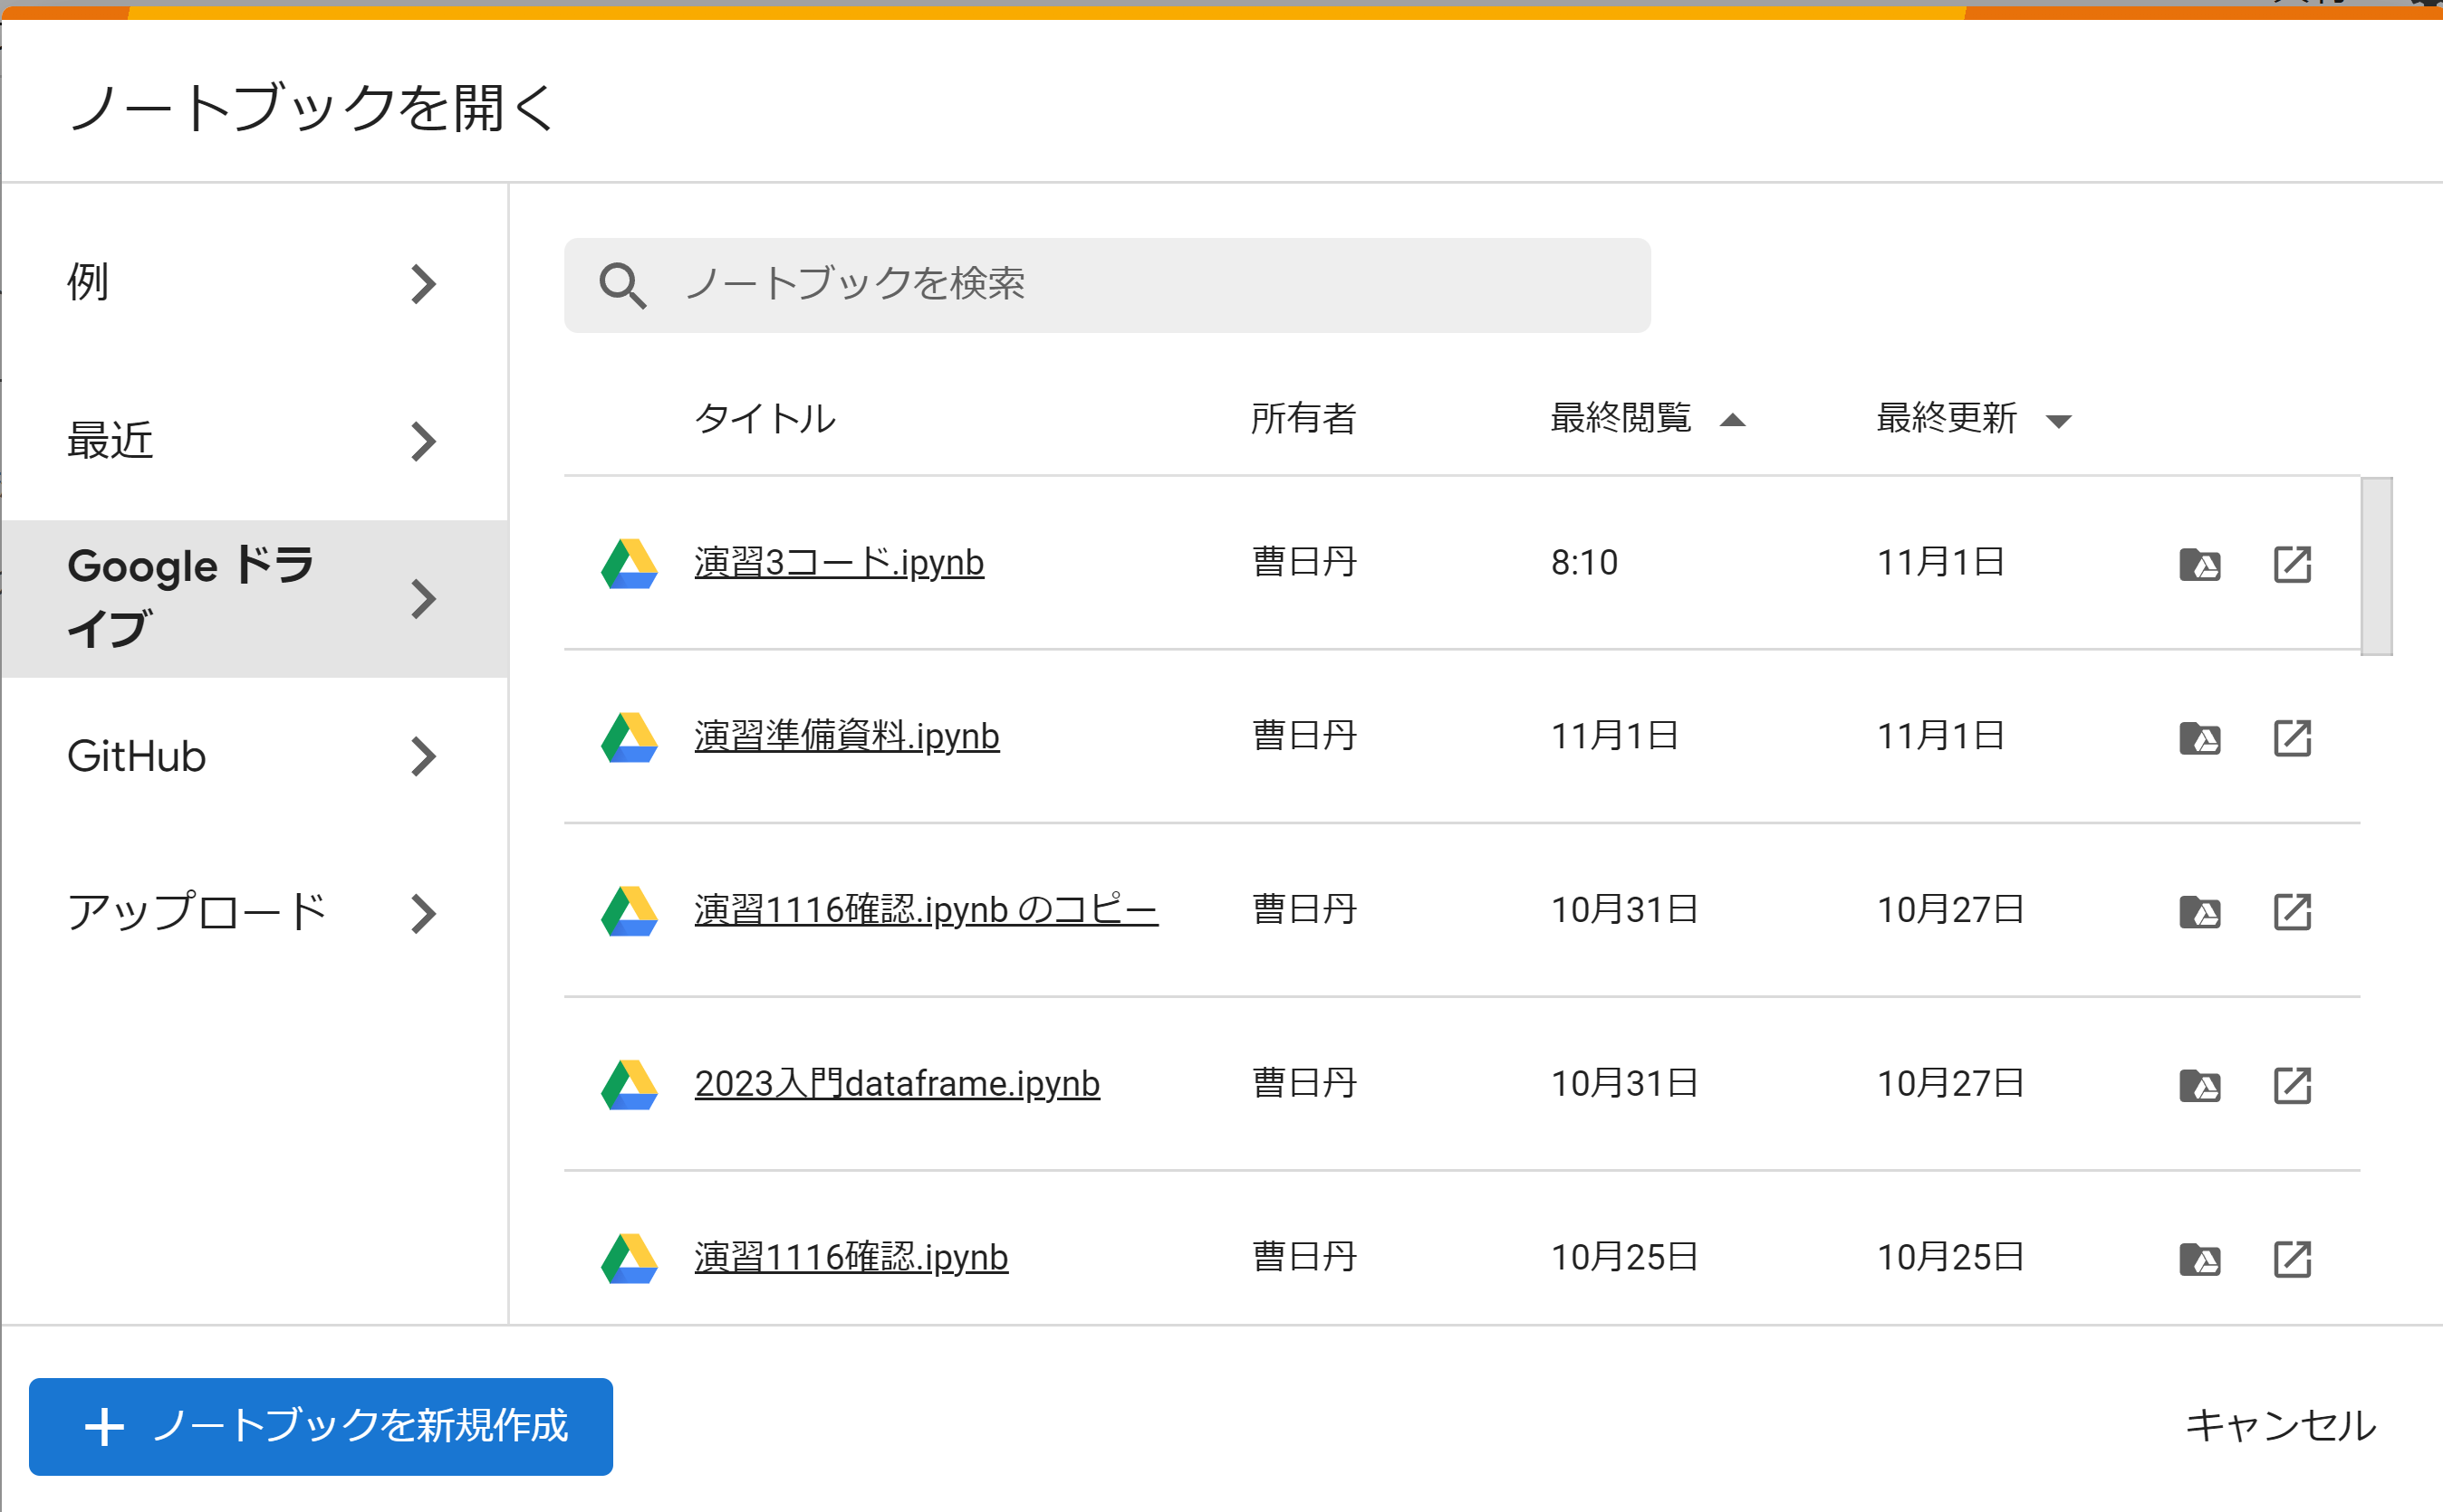
http://colab.research.google.com
検索google colab
Colaboratory へようこそ
第1回コード.ipynb

Slide 14
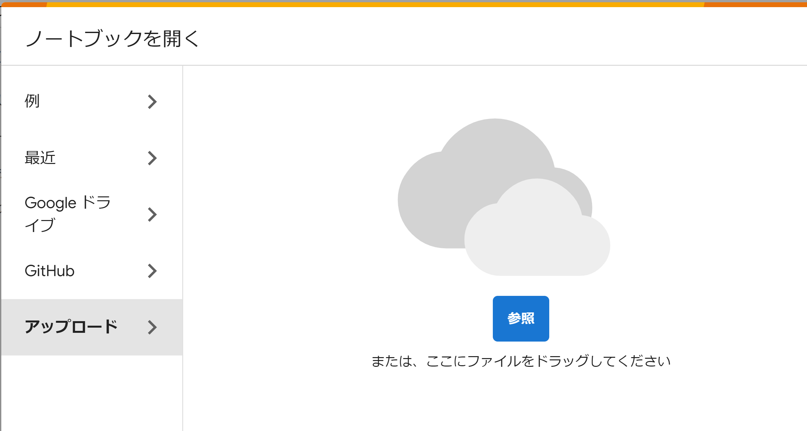
http://colab.research.google.com
検索google colab
Colaboratory へようこそ
Colab
第1回コード.ipynb

Slide 15
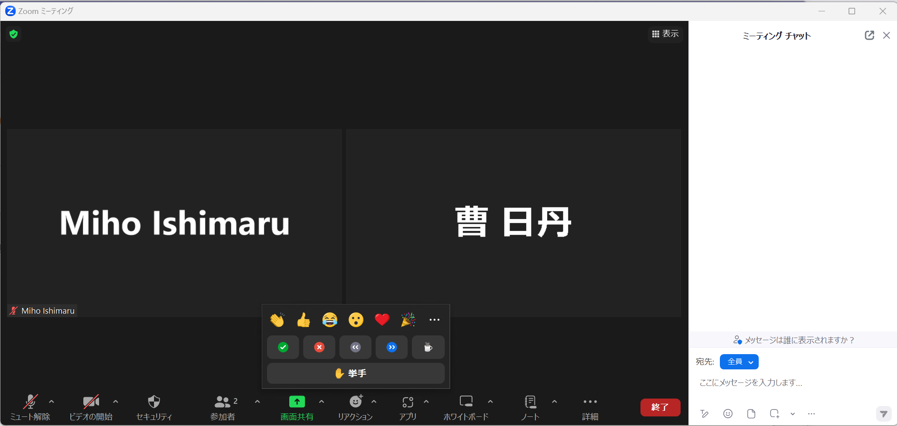
ワークショップ中の質問をファシリテーターが対応させていただきます。
演習にエラーが出たなど問題があったらリアクションの挙手を押してください。
質問内容を入力して、「全員」宛てに送信してください。

Slide 16
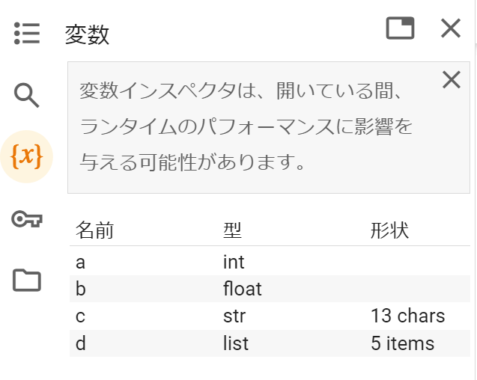
Python基礎
データの型
STEP0
Python基礎
変数、リスト
データの型
ライブラリ
コード02
変数エクスプローラで型を確認できます
a = 5
b = 2.22
c = 'Hello, World!'
d = [1,2,3,4,5]
整数
小数
文字
リスト
Colab

Slide 17
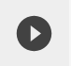
Python基礎
Pythonの変数とデータの型
STEP0
Python基礎
変数、リスト
データの型
ライブラリ
コード03
a= 'hello world'
print(a)
a= [2,22]
print(a)
文字
リスト
hello world
[2, 22]
1回目に実行した結果：文字
2回目に実行した結果：リスト
Colab

Slide 18
Python基礎
リスト
STEP0
Python基礎
変数、リスト
データの型
ライブラリ
リストの基本概念と操作
リストとは、順序が付けられた要素の集まりです。
インデックスによって位置を指定して、リストの要素にアクセスできます。
コード04
fruits = ['apple', 'banana', 'cherry', 'melon']
インデックス番号
[0]
[1]
[2]
[3]

Slide 19
Python基礎
リスト
STEP0
Python基礎
変数、リスト
データの型
ライブラリ
リストの基本概念と操作
コード04
fruits = ['apple', 'banana', 'cherry’, 'melon']
インデックス番号
[0]
[1]
[2]
[3]
インデックス番号を使用して要素にアクセスする
print(fruits[0])
範囲を指定して要素にアクセスする
print(fruits[1:3])

Slide 20
Python基礎
リスト
STEP0
Python基礎
変数、リスト
データの型
ライブラリ
リストの基本概念と操作
コード04
fruits = ['apple', 'banana', 'cherry’, 'melon']
インデックス番号
fruits[0]
fruits[1]
fruits[2]
fruits[3]
print(fruits[0])
[→] apple
print(fruits[1:3])
[→] ['banana', 'cherry']
Colab

Slide 21
Python基礎
ライブラリ
STEP0
Python基礎
変数、リスト
データの型
ライブラリ
Pythonライブラリは、データ分析、機械学習、
データ可視化など、さまざまな高度な機能を提供します。
NumPy：
Pythonで高速な数値計算を行うためのライブラリ。
Pandas:データクレンジングには、Pandasライブラリを使用します。
Pythonでデータ分析を容易にするライブラリで、構造化データの操作や分析を高速かつ効率的に行うためのデータ構造（ DataFrame ）と関数が提供されています。
Matplotlib:
Pythonでグラフやチャートを描画するためのライブラリ。
Scikit-learn:
Pythonで機械学習を行うためのライブラリで、分類、回帰、クラスタリングなどの機械学習アルゴリズムを簡単に利用できるように設計されています。

Slide 22
Pandas-ライブラリ
STEP0
Python基礎
変数、リスト
データの型
ライブラリ
Pandasライブラリは、データ分析と操作のための強力なツールを提供しています。
また、データフレーム(DataFrame)というデータ構造を用いて分析できるようになります。
データフレームとは
表形式のデータを扱うための主要なツールです。

Slide 23
Pandas-ライブラリ
STEP0
Python基礎
変数、リスト
データの型
ライブラリ
データフレーム
二次元のデータ構造：エクセルのような行と列から成る表形式のデータ構造です。
軸： 各行をインデックス番号で特定します。
各列をその列名で特定します。
列名
 | ID | 名前 | 年齢 | BMI
0 | 10001 | 花子 | 58 | 26.2
1 | 10002 | 太郎 | 61 | 20.5
2 | 10003 | 良子 | 70 | 23.4
3 | 10004 | 三郎 | 92 | 18.2
インデックス番号
リストと同様に0～n-1のインデックス番号が付与されています

Slide 24
Pythonを使用してデータクレンジングを行うSTEP
STEP0
Python基礎
変数、リスト
データの型
ライブラリ
STEP1
Pandas
ライブラリ
インポート
STEP2
データ
読み込み
STEP3
データフレーム基本情報
STEP4
データ
集計と処理

Slide 25
STEP1
Pandas
ライブラリ
インポート
Pandas-ライブラリのデータフレーム機能を使うため、
Pandasライブラリをインポートする必要があります。
コード05
import pandas as pd
Pandasというライブラリをpdという略称でインポートします。
（pdでなくても良いですが、多くの人がpdを使っています。）

Slide 26
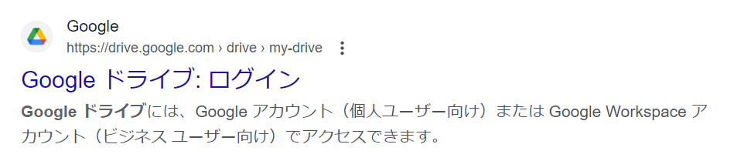
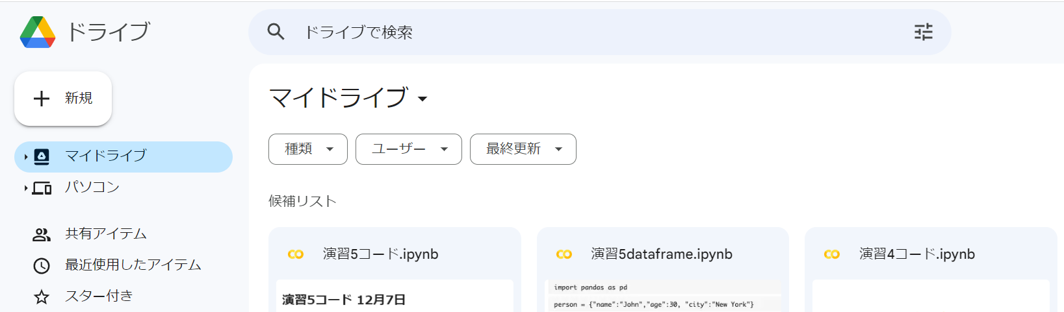
STEP2
データ
読み込み
Google Driveにファイル（ dwhdata20240222.csv ）をアップロードします
https://drive.google.com/
https://drive.google.com/
Googleアカウントでログインします。

Slide 27
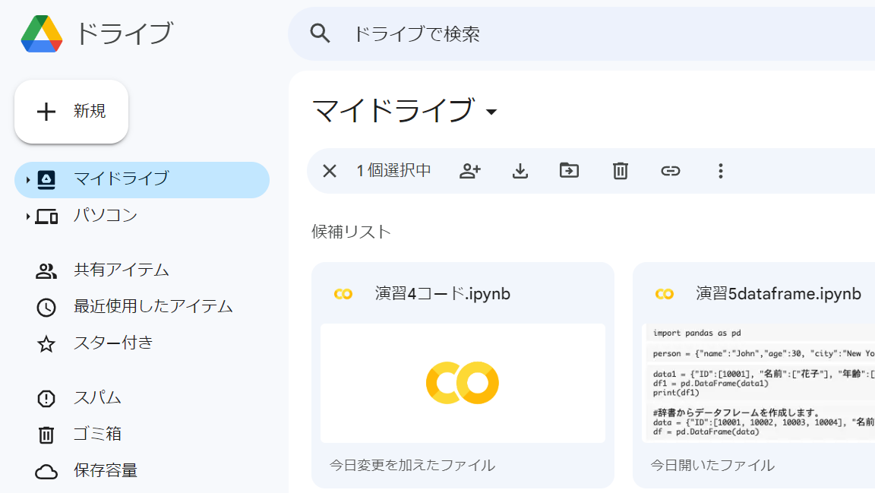
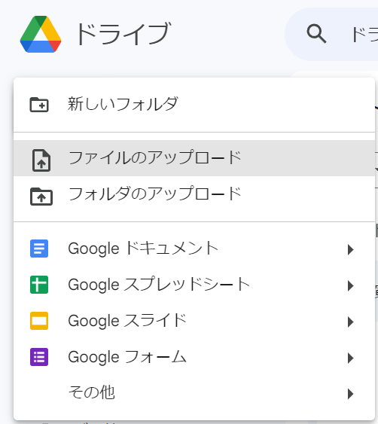
STEP2
データ
読み込み
Google Driveにファイル（ dwhdata20240222.csv ）をアップロードします
https://drive.google.com/
Googleアカウントでログインします。
dwhdata20240222.csv

Slide 28
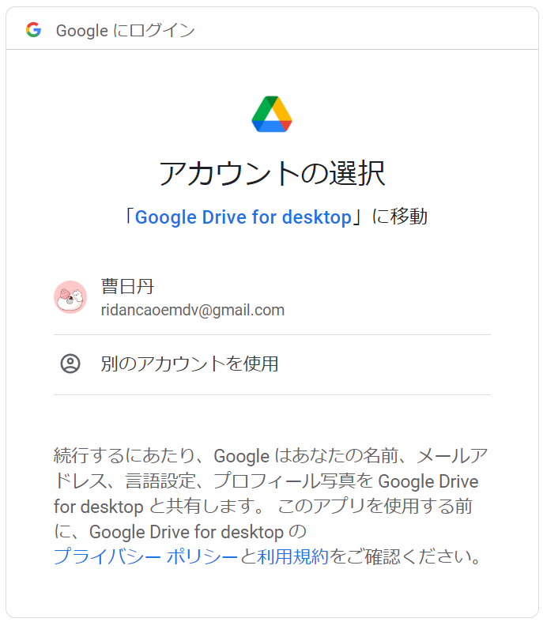
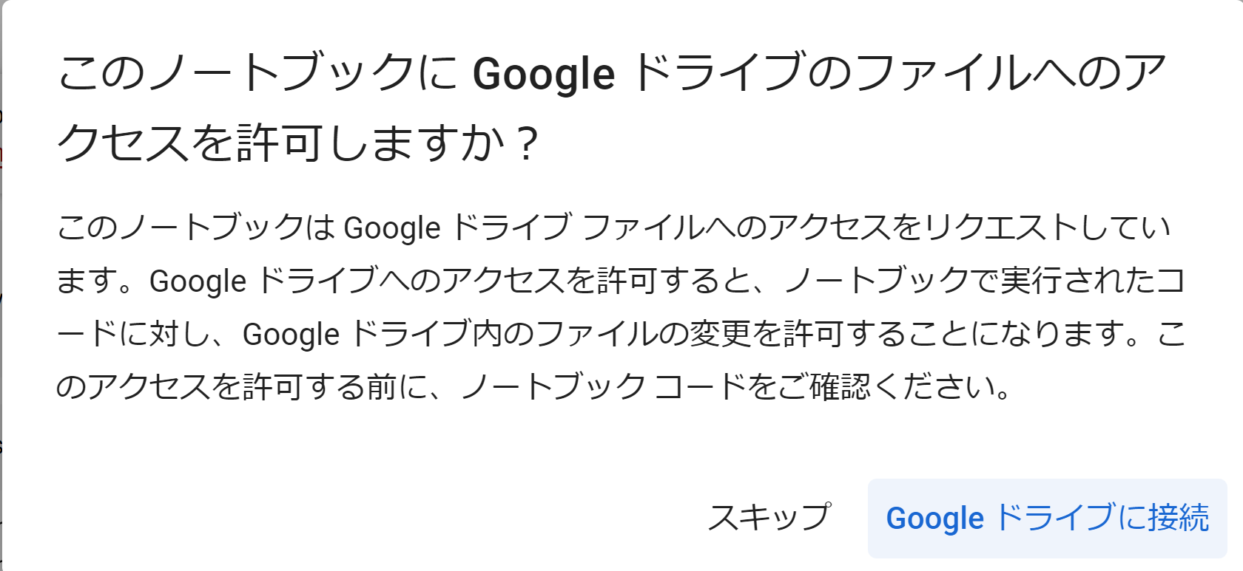

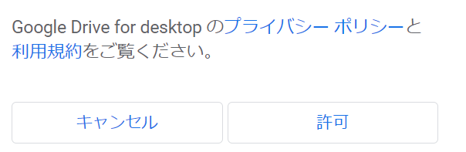
STEP2
データ
読み込み
コード06
from google.colab import drive
drive.mount('/content/drive')
Drive already mounted at /content/drive

Slide 29
STEP2
データ
読み込み
Google Colaboratoryでcsvファイルを読み込みます
Pandasライブラリの関数：read_csv()
DataFrame名= pd.read_csv('ファイルパス')
コード07
klist = pd.read_csv('/content/drive/My Drive/dwhdata20240222.csv', encoding = 'utf-8')
print(klist)
encoding = 'utf-8'
は開く際に文字エンコーディングを指定して文字化けを防ぐために入れています。

Slide 30
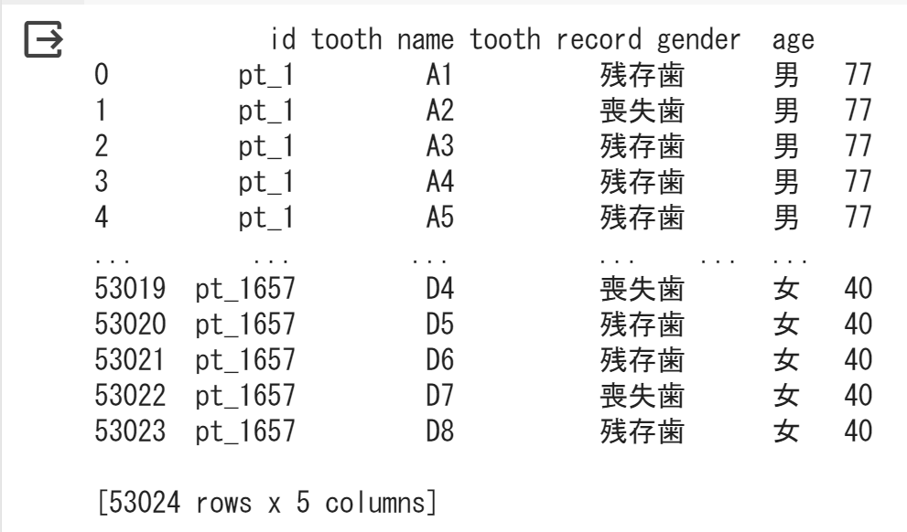
データフレーム読み込み
手順：Google Colaboratoryでcsvファイルを読み込みます
klist = pd.read_csv('/content/drive/My Drive/dwhdata20240222.csv', encoding = 'utf-8')
print(klist)
Colab

Slide 31
Pythonを使用してデータクレンジングを行うSTEP
STEP0
Python基礎
変数、リスト
データの型
ライブラリ
STEP1
Pandas
ライブラリ
インポート
STEP2
データ
読み込み
STEP3
データフレーム基本情報
確認
STEP4
データ
集計と処理

Slide 32
STEP3
データフレーム基本情報
データフレームのshape（行×列）とsize（データ数）を求める
コード08：
DataFrame名.shape: DataFrameの形状（行と列の数）を返します。
print(klist.shape)
(53024, 5)
コード09：
DataFrame名.size: DataFrame内の要素（セル）の総数を返します。
print(klist.size)
265120
Colab

Slide 33
STEP3
データフレーム基本情報
データフレーム内の特定の要素にアクセスする。
tooth record列
Pandasのlocメソッド（locは、"location"の略です）
データフレーム内の特定の位置にアクセスできる。
klistデータフレーム
klist.loc[行のインデックス番号, '列名']
コード10-1
print(klist.loc[0,'tooth record'])
コード10-2
「:」を使用してtooth record列全ての範囲を取得します。
print(klist.loc[:,'tooth record'])

Slide 34

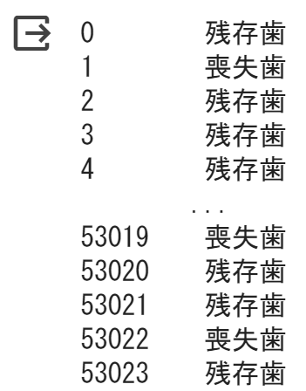
STEP3
データフレーム基本情報
データフレーム内の特定の要素にアクセスする。
tooth record列
Pandasのlocメソッド（locは、"location"の略です）
データフレーム内の特定の位置にアクセスできる。
klistデータフレーム
コード10-1
print(klist.loc[0,'tooth record'])
コード10-2
print(klist.loc[:,'tooth record'])
Colab

Slide 35
Pythonを使用してデータクレンジングを行うSTEP
STEP0
Python基礎
変数、リスト
データの型
ライブラリ
STEP4
データ
集計と処理
STEP1
Pandas
ライブラリ
インポート
STEP2
データ
読み込み
STEP3
データフレーム基本情報
歯の本数を集計

Slide 36
歯の本数を集計
方法
klistデータフレーム
残存歯と喪失歯を数字1と0に変換します。
tooth record列
tooth exist列
患者ごとに足し算で本数を集計します。
残存歯
1
歯本数a=
1
+
1
+
1
+
0
+
1
…
残存歯
1
患者a
残存歯
1
喪失歯
0
残存歯
1
残存歯
1
歯本数b=
1
+
1
+
0
…
患者b
残存歯
1
喪失歯
0
残存歯
1
歯本数c=
1
+
1
+
1
…
患者c
残存歯
1
残存歯
1
喪失歯
0
歯本数d=
0
+
0
…
患者d
喪失歯
0

Slide 37
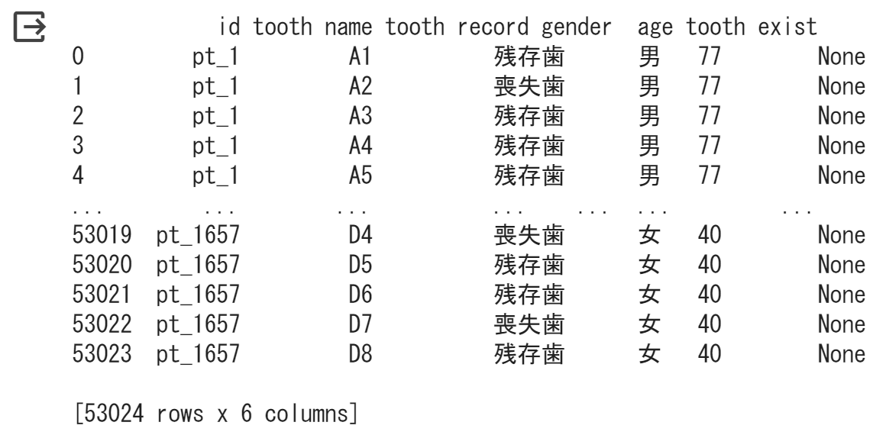
歯の本数を集計
コード11-1
klistデータフレーム
列を追加する
tooth record列
tooth exist列
klist['tooth exist'] = None
print(klist)
残存歯
残存歯
残存歯
喪失歯
残存歯
残存歯
残存歯
喪失歯
残存歯
残存歯
残存歯
Colab
喪失歯
喪失歯

Slide 38
歯の本数を集計
klistデータフレーム
tooth record列
tooth exist列
条件
インデックス0
残存歯
1
インデックス0
残存歯
残存歯
残存歯
t == "残存歯"
1
喪失歯
== "喪失歯"
0
残存歯
残存歯
残存歯
喪失歯
残存歯
残存歯
残存歯
喪失歯
喪失歯

Slide 39
歯の本数を集計
klistデータフレーム
tooth record列
tooth exist列
条件
残存歯
1
残存歯
== "残存歯"
1
残存歯
インデックス3
喪失歯
喪失歯
== "喪失歯"
0
0
インデックス3
残存歯
残存歯
残存歯
喪失歯
残存歯
残存歯
残存歯
喪失歯
喪失歯

Slide 40
Python基礎
プログラミング基礎
if
日本語でのif文に相当する部分は「もし〜なら」や「もし条件が成り立つ場合は」などのように言えます。
if 条件:
条件が真の場合に実行されるコード
else:
条件が偽の場合に実行されるコード
真(True)か偽(False)
条件が真(True)か偽(False)かを判定するためには、比較演算子や論理演算子を使用します。

Slide 41
歯の本数を集計
tooth record列
tooth exist列
インデックス0
残存歯
1
インデックス1
残存歯
1
インデックス2
残存歯
喪失歯
1
インデックス3
残存歯
0
if klist.loc[インデックス番号,'tooth record'] == '残存歯':
klist.loc[インデックス番号,'tooth exist'] = 1
else:
klist.loc[インデックス番号,'tooth exist'] = 0
残存歯
残存歯
喪失歯
残存歯
残存歯
残存歯
喪失歯
53023
喪失歯

Slide 42
Python基礎
プログラミング基礎
for
日本語でのfor文に相当する部分は「〜ごとに繰り返す」などのように言えます。
for 変数 in 要素の集まり:
変数ごとに繰り返す繰り返し実行するコード
for 行インデックス番号 in（0,1,2…53023）:
if klist.loc[インデックス番号,'tooth record'] == '残存歯':
klist.loc[インデックス番号,'tooth exist'] = 1
else:
klist.loc[インデックス番号,'tooth exist'] = 0

Slide 43
歯の本数を集計
コード11-2
for i in range(53024)
tooth record
tooth exist
if klist.loc[i,'tooth record'] == '残存歯':
klist.loc[i,'tooth exist'] = 1
else:
klist.loc[i,'tooth exist'] = 0
インデックス0
残存歯
1
1
残存歯
1
2
残存歯
1
3
喪失歯
0
残存歯
1
コード11-3
残存歯
1
print(klist)
残存歯
1
喪失歯
0
残存歯
残存歯
残存歯
喪失歯
53023
喪失歯

Slide 44
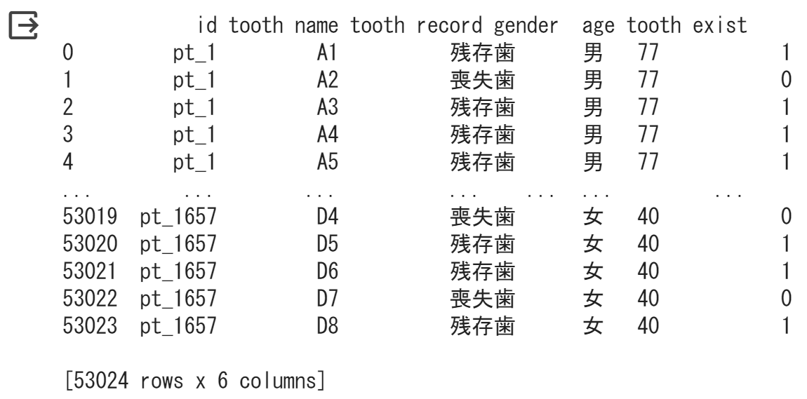
歯の本数を集計
コード11-3
print(klist)
Colab

Slide 45
データクレンジングとデータの可視化
散布図を作成します
患者年齢と歯の本数の関係
●歳 | ●本
●歳 | ●本
横軸x
縦軸y
縦軸y：
歯の本数
患者pt_1
患者pt_1
患者pt_2
患者pt_2
横軸x：
患者年齢

Slide 46
データクレンジングとデータの可視化
散布図を作成します
Pandasのgroupbyメソッドは、
列を指定してデータをグループ化し、それぞれのグループに対して集計できます。
id列
tooth exist列
age列
pt_1
1
77
1
77
0
77
1
77
列Aでグループ化し、列Bを集計します。
klist.groupby('A')['B'].集計方法()
pt_2
1
65
1
65
1
65
1
65
横軸x
年齢の集計
・・・
A:id列
B:age列
集計方法：平均値
pt_1657
1
40
1
40
1
40
0
40
縦軸y
歯の本数の集計
●本
●歳
A:id列
B:tooth exist列
集計方法：合計

Slide 47
データクレンジングとデータの可視化
散布図を作成します
Pandasのgroupbyメソッドは、
列を指定してデータをグループ化し、それぞれのグループに対して集計できます。
id列
tooth exist列
age列
pt_1
1
77
1
77
0
77
1
77
列Aでグループ化し、列Bを集計します。
klist.groupby('A')['B'].集計方法()
pt_2
1
65
1
65
1
65
1
65
・・・
横軸x
コード13-1
x = klist.groupby('id')['age'].mean()
print(x)
pt_1657
1
40
1
40
1
40
0
40
縦軸y
コード13-2
●本
●歳
y = klist.groupby('id')['tooth exist'].sum()
print(y)

Slide 48
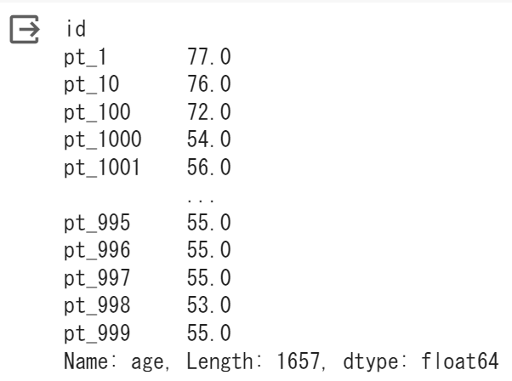
データクレンジングとデータの可視化
散布図を作成します
●歳 | ●本
●歳 | ●本
横軸x
縦軸y
横軸x
コード13-1
患者pt_1
x = klist.groupby('id')['age'].mean()
print(x)
患者pt_2
コード

Slide 49
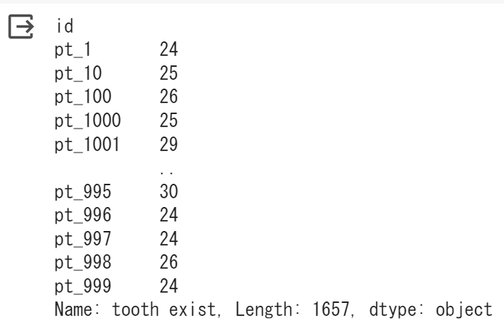
データクレンジングとデータの可視化
散布図を作成します
●歳 | ●本
●歳 | ●本
縦軸y
コード13-2
横軸x
縦軸y
患者pt_1
y = klist.groupby('id')['tooth exist'].sum()
print(y)
患者pt_2
Colab

Slide 50
データクレンジングとデータの可視化
散布図を作成します
コード13-3
import numpy as np
x = np.array(x)
y = np.array(y)
コード13-4
matplotlibライブラリと日本語入力方法をインポートします。
import matplotlib.pyplot as plt
!pip install japanize-matplotlib
import japanize_matplotlib
コード13-5
matplotlibライブラリで散布図を作成します。
plt.figure()
plt.title('散布図：年齢と歯の本数')
plt.xlabel('年齢')
plt.ylabel('歯の本数')
plt.grid()
plt.scatter(x,y)
plt.show()

Slide 51
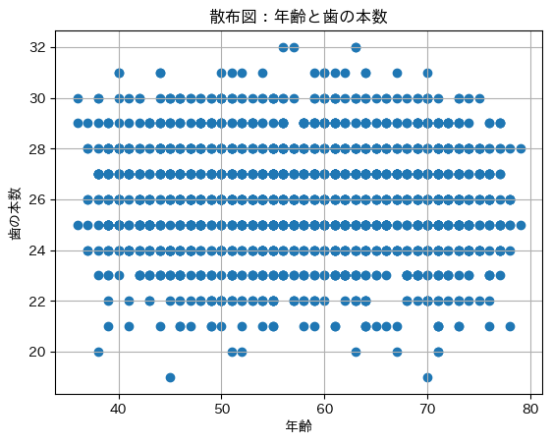
データクレンジングとデータの可視化
散布図を作成します
Colab

Slide 52
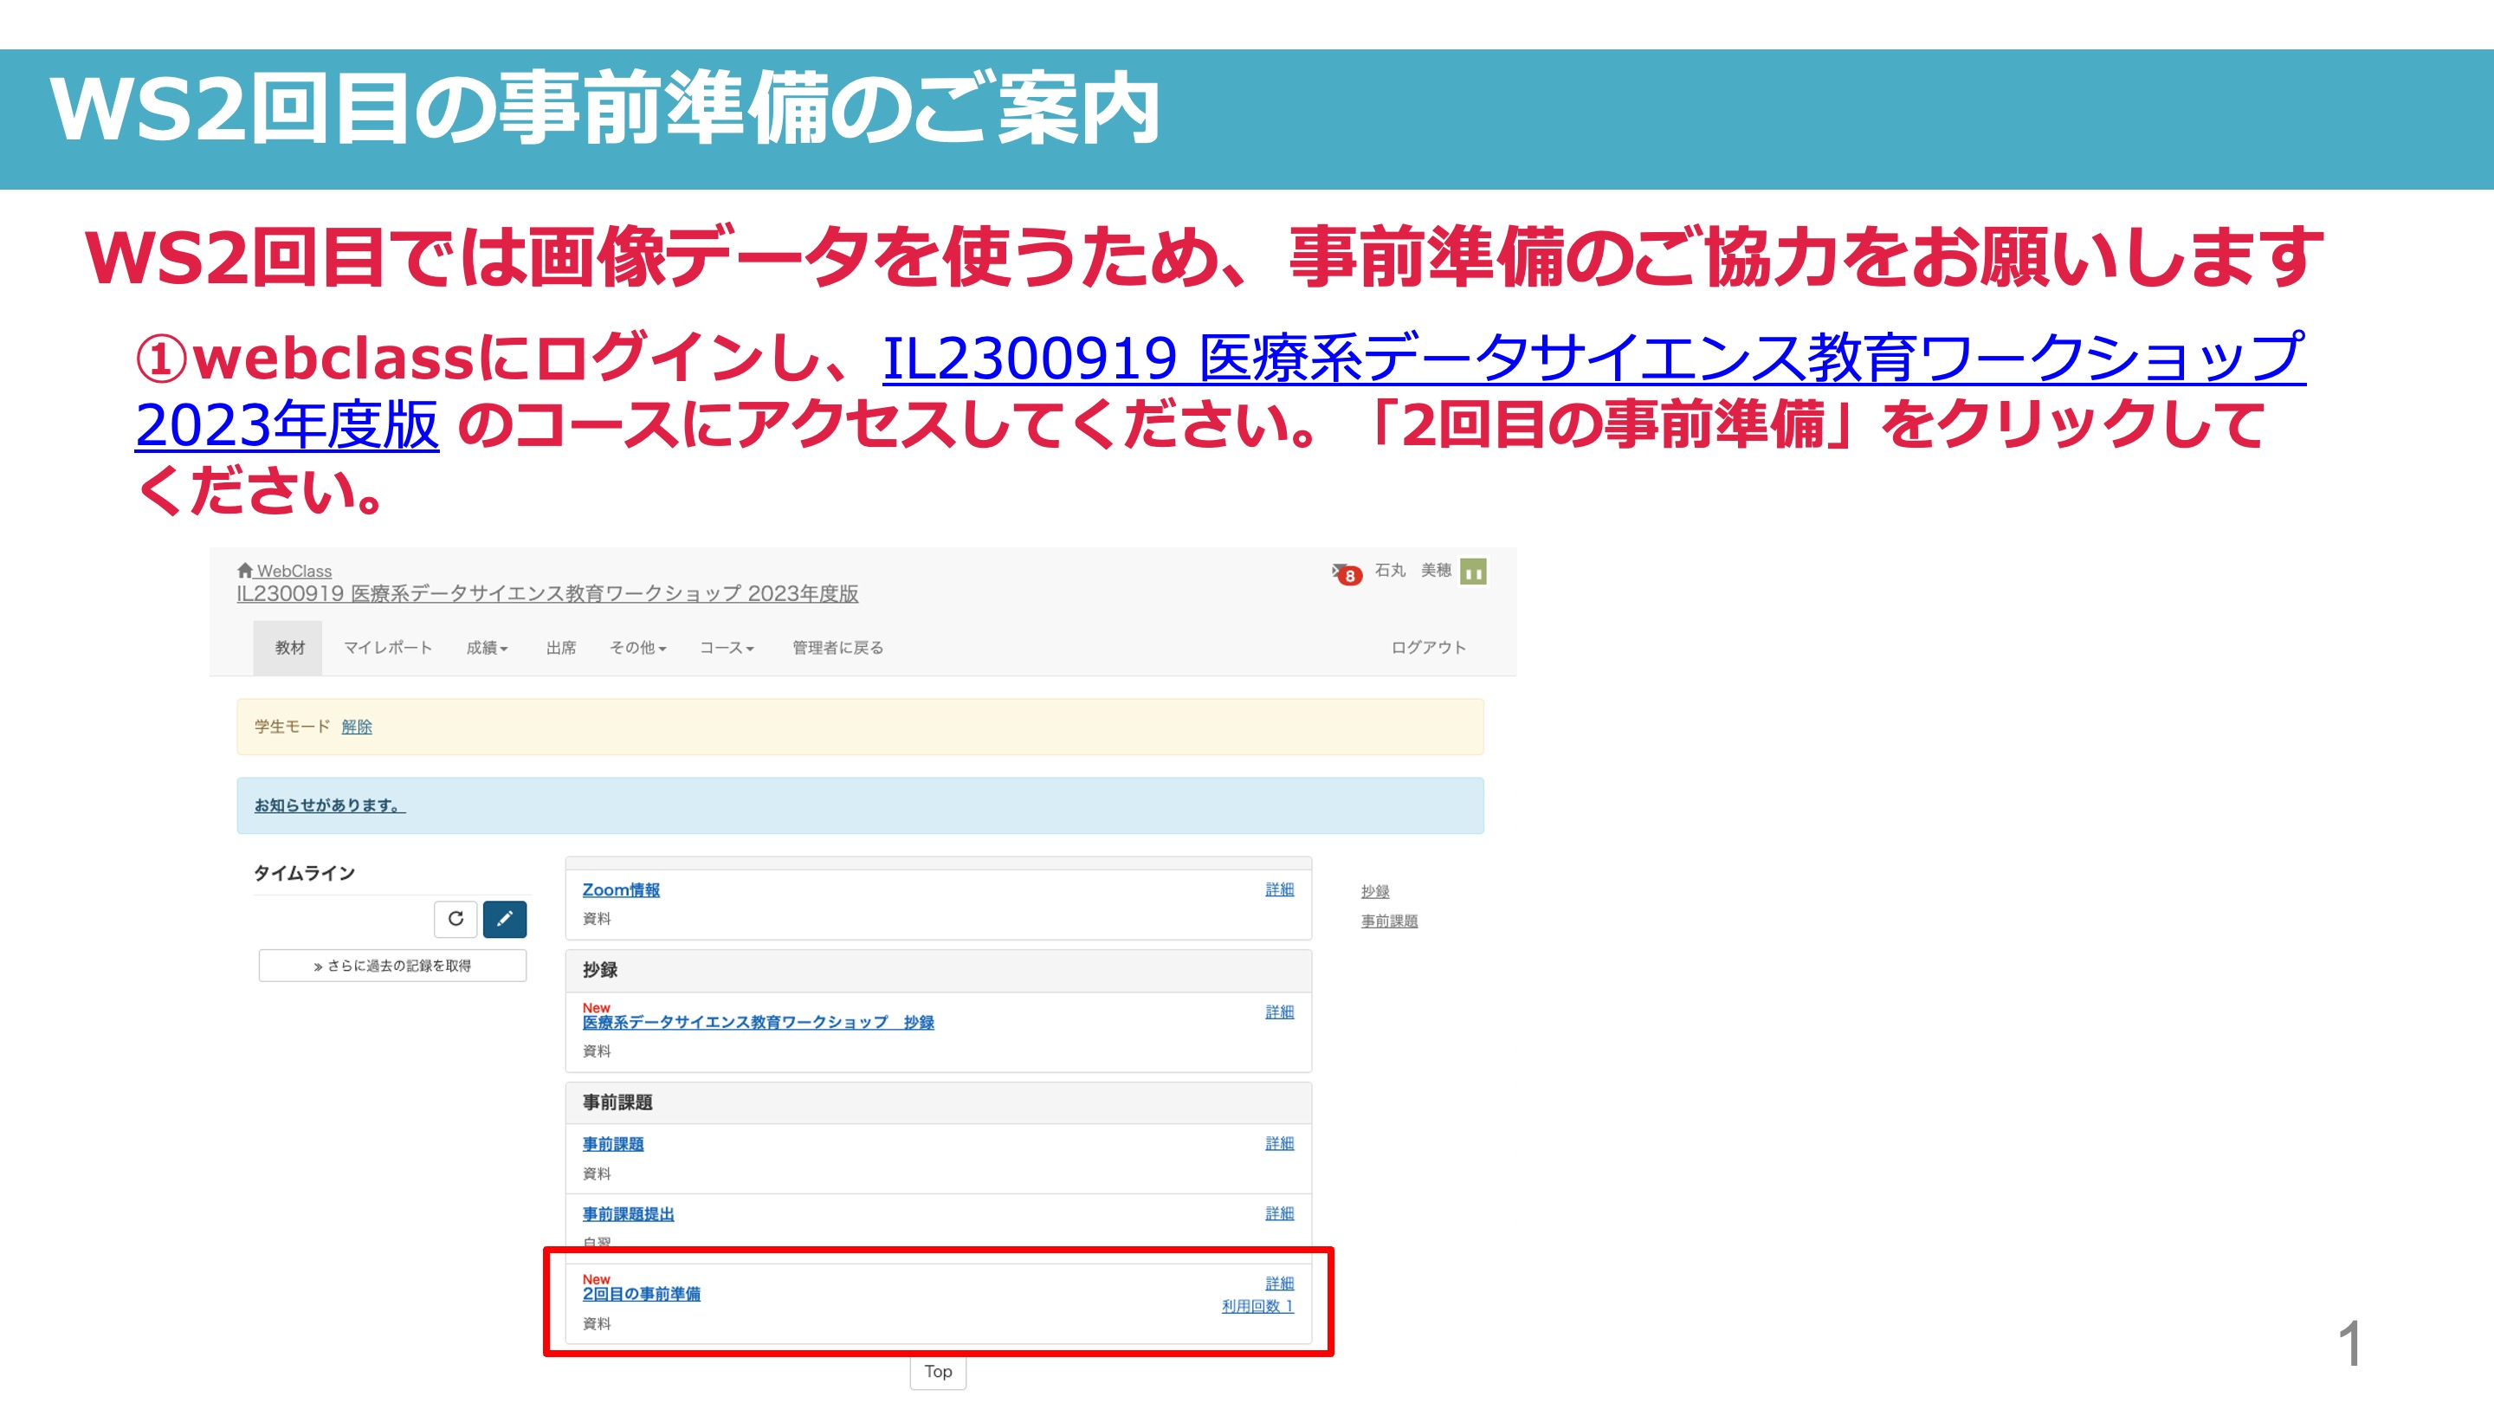

Slide 53
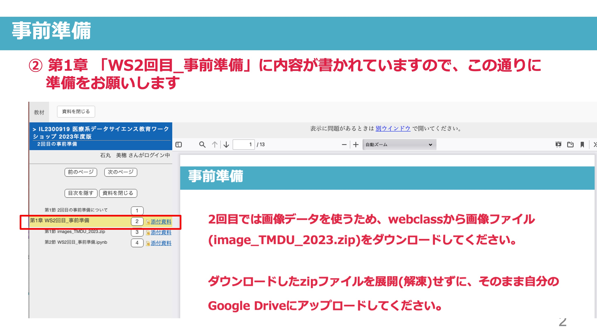

Slide 54

ご清聴をありがとうございます。
アンケートのご協力をお願いいたします。
IL2300919 医療系データサイエンス教育ワークショップ 2023年度版
第1回演習後アンケート
2月22日演習後に回答お願いします。
全体演習後アンケート
最終回までにご回答をお願いします。
Webclass QRコード

